Slide 1
Teamcenter BMIDE
화면 구성 가이드 - 이미지 주석 버전

Slide 2
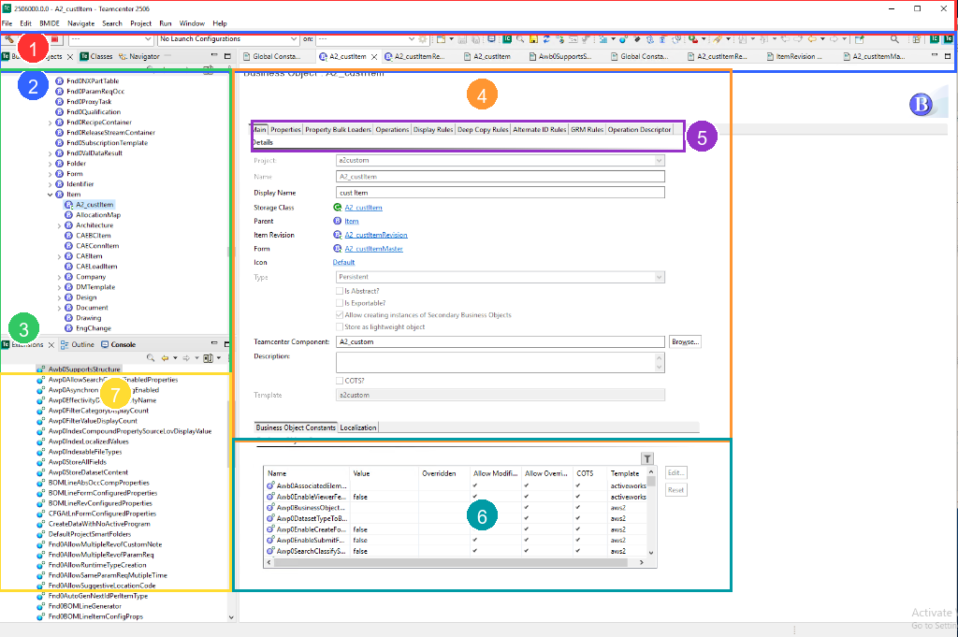
1. BMIDE 전체 화면 레이아웃
❶ 메뉴 바: File, BMIDE, Navigate, Search, Project, Run, Window, Help
❷ 툴바: 저장, 열기, 실행, Launch Configurations 등
❸ 트리 네비게이터: Business Objects, Classes, Navigator 탭
❹ 편집 영역: 선택된 Business Object 상세 정보
❺ 탭 메뉴: Main, Properties, Operations, Display Rules 등
❻ Business Object Constants: 상수 테이블
❼ Extensions/Console: 확장 및 출력 패널

Slide 3
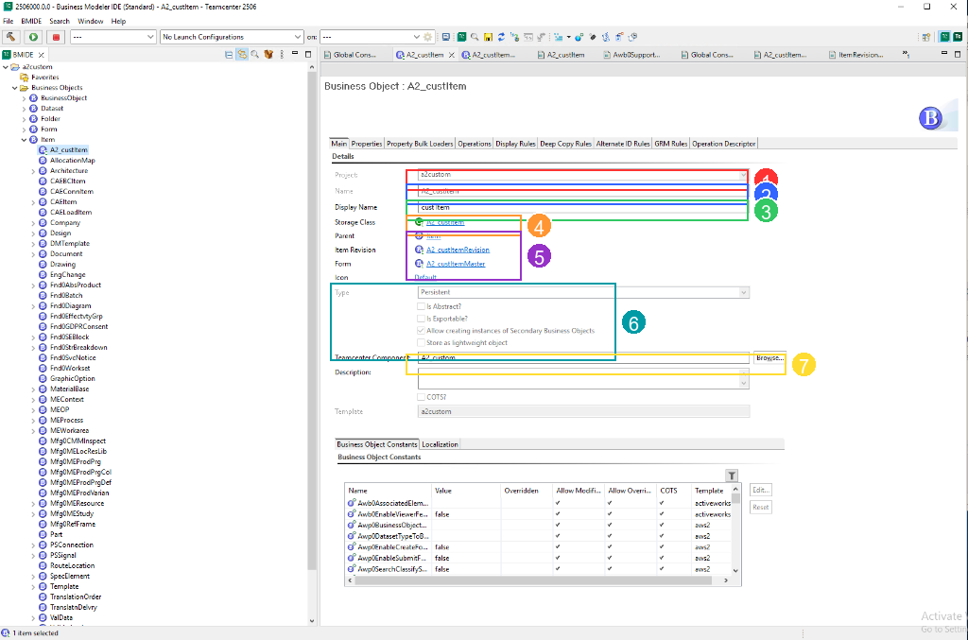
2. Business Object 상세 필드
❶ Project: 현재 프로젝트명 (a2custom)
❷ Name: 오브젝트 내부 이름 (A2_custItem)
❸ Display Name: 화면 표시 이름 (cust Item)
❹ Storage Class: 저장소 클래스 타입
❺ Parent/Item Revision/Form: 상속 관계 및 연결 폼
❻ Type 옵션: Persistent, Abstract, Exportable 등
❼ Teamcenter Component: TC 컴포넌트 연결

Slide 4
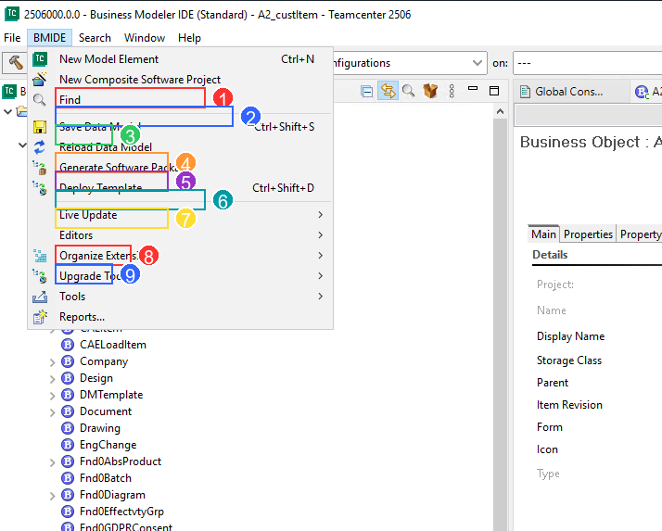
3. BMIDE 메뉴 기능
❶ New Model Element: 새 모델 요소 생성 (Ctrl+N)
❷ New Composite Software Project: 복합 프로젝트 생성
❸ Find: 요소 검색
❹ Save Data Model: 데이터 모델 저장 (Ctrl+Shift+S)
❺ Reload Data Model: 서버에서 다시 불러오기
❻ Generate Software Package: 배포 패키지 생성
❼ Deploy Template: 템플릿 서버 배포 (Ctrl+Shift+D)
❽ Live Update: 실시간 변경사항 반영
❾ Editors: 속성/LOV 에디터 등

